Slide 1
Lab Minggu ke 15

Slide 2
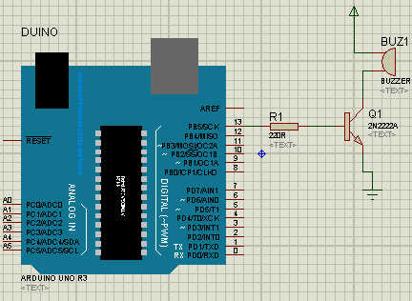
Buzzer
Contoh Rangkaian buzzer:
Pin 13 di hubungkan pada resistor 220 ohm.
Dari resistor tersebut di hubungkan dengan transistor 2N222A , selanjutnya dihubungkan ke basis. Kaki satu di hubungkan ke ground dan kaki yang satu lagi di hubungkan ke buzzer.
Selanjutnya buzzer di hubungkan ke Vcc. Ubah tegangan buzzer dari 12 volt menjadi 5 volt.
Program :
void setup(){
pinMode(13,OUTPUT);
}
void loop (){
digitalWrite(13, HIGH);
delay(100);
digitalWrite(13, LOW);
delay(100);
}

Slide 3
Soal Lab
1. Buatlah rangkaian arduino yang terhubung dengan 1 buah sensor LDR dan 3 buah LED (kuning, hijau dan merah). Buat program agar ketika nilai LDR > 100 maka LED hijau menyala, nilai LDR > 300 maka LED kuning menyala, dan ketika nilai LDR > 500 maka LED merah menyala.
2. Buatlah simulasi alarm kebakaran sederhana, dengan rangkaian arduino yang terhubung dengan 1 buah sensor suhu LM35 , 1 buah LCD dan 1 buah buzzer. Buatlah programnya agar nilai yang dideteksi oleh sensor suhu tampil di LCD dengan kalimat : “Suhu sekarang: ..... C“ dan ketika nilai suhu > 40 C maka buzzer menyala.
3. Buatlah simulasi sistem parkir sederhana, dengan rangkaian arduino yang terhubung dengan 1 buah sensor ultrasonik(sensor jarak), 1 buah LCD dan 1 buah buzzer. Buatlah programnya agar nilai yang dideteksi oleh sensor ultrasonik tampil di LCD dengan kalimat : “Jarak: ..... cm“ dan ketika nilai jarak < 30 cm maka buzzer bersuara.

